Slide 1
Arguments de la ligne de commande

Slide 2
Arguments de la ligne de commande
Définition
Utilisation en langage C

Slide 3
Définition
Ce sont les arguments que l'on peut transmettre au programme lors de son lancement.
Exemple :
dir /p
ls -l
rm -f -r

Slide 4
Utilisation en langage C
La fonction main possède 2 arguments particuliers.
argc qui est de type entier
argv qui est un tableau de char *
argc contient le nombre d'arguments de la ligne de commande.
argv contient l'ensemble des chaînes de caractères représentant cette ligne de commande.
  argv[0] est toujours le nom de l'executable
  argv[1] est le 1er argument
  argv[2] est le 2nd argument
  etc

Slide 5
Utilisation en langage C
// l'executable se nomme facto
int main(int argc, char *argv[ ])
{
unsigned int valeurFacto;
// j'ai le bon nombre d'arguments
if (argc==2)
{
//valeurFacto prend la valeur décimale de argv[1]
sscanf(argv[1],"%d",&valeurFacto);
// je fais appel à la fonction de calcul de factoriel
printf("%d\n",factorielEntier(valeurFacto));
}
...
}
./facto 3
argc ← 2
argv[0] ← "facto"
argv[1] ← "3"

Slide 6
Utilisation en langage C
int main(int argc, char *argv[ ])
{
unsigned int valeurFacto;
// j'ai le bon nombre d'arguments
if (argc==2)
{
//valeurFacto prend la valeur décimale de argv[1]
sscanf(argv[1],"%d",&valeurFacto);
// je fais appel à la fonction de calcul de factoriel
printf("%d\n",factorielEntier(valeurFacto));
}
...
}
adresse où sera stockée
la valeur convertie
ce que je veux convertir
format de la convertion

Slide 7
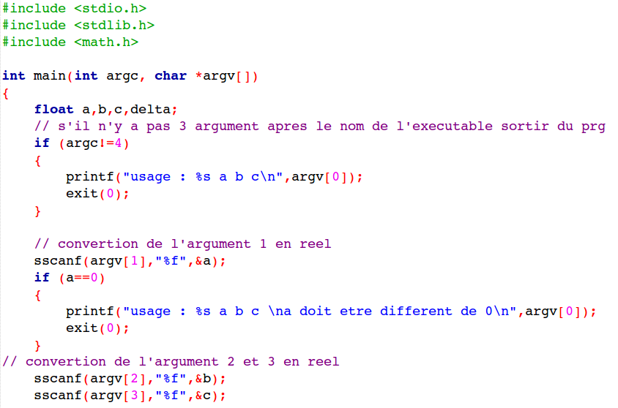
Exemple avec le discriminant

Slide 8
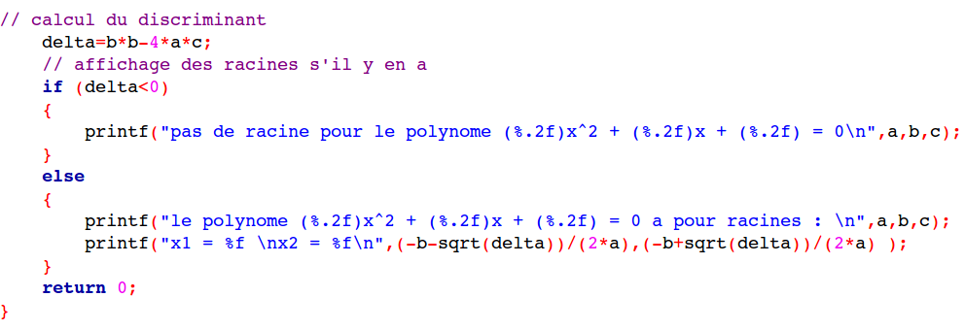
Exemple avec le discriminant

Slide 9
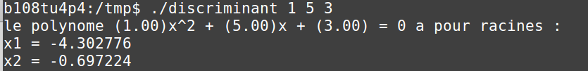



Exemple avec le discriminant
Avec netbeans, l'executable
se trouve dans le
sous répertoire
dist/Debug/GNU-Linux
du répertoire de votre projet

